Slide 1
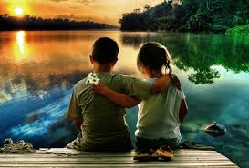
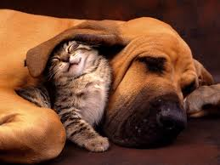
Кто такой-друг?

Slide 2
Цель занятия:
Расширять понятие дружбы;
Учить распознавать качества , которые свойственны настоящим друзьям.

Slide 3
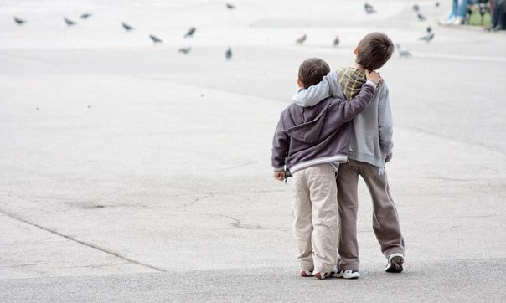
Друг-это тот, кто …

Slide 4
Пословицы о дружбе:
Без друга на душе вьюга.
Друг за друга стой - выиграешь бой.
Дружбу за деньги не купишь.
Все за одного, один за всех.

Slide 5
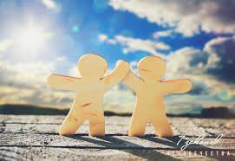
Вопросы для обсуждения:
Как вы понимаете слово «дружба»?
Кто такой друг?
Что значит «дружить»?
Есть ли правила для дружбы?

Slide 6
«Друг». «Подружиться». «Дружба». Какой смысл Вы вкладываете в эти слова? Можете ли Вы дать чёткое определение этим понятиям?
С дружбой приходится сталкиваться в жизни каждому человеку. Когда у человека есть настоящие друзья, это сильно влияет даже на то, насколько счастливым он себя чувствует.
Дружба – это, во-первых, чувство, то есть дружеская любовь. Это не что-то внешнее, дружба лежит глубоко в сердце. Во-вторых, дружба возникает спонтанно. Нельзя заставить себя быть другом кому-то или заставить кого-то быть своим другом. В-третьих, дружба базируется на некоторых основных столпах, которые необходимы как для её зарождения, так и для её сохранения.

Slide 7
Законы дружбы
Помогай другу в беде
Умей с другом разделить радость
Не смейся над его недостатками друга
Останови друга , если он делает , что то плохое
Умей принять помощь , совет , не обижайся на критику
Не обманывай друга
Умей признать свои ошибки, помирись с другом
Не предавай своего друга
Относись к своему другу так , как тебе хотелось бы , чтобы относились к тебе

Slide 8
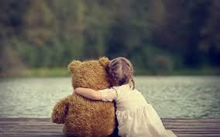
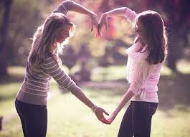
Друг -это тот , кто помогает , поддерживает , выручает , утешает , защищает , уважает.

Slide 9
Подготовила: воспитатель Салахутдинова Н.Р.

